Slide 1

메인
달력
문의하기
계정
검색
운동하기
설정
30분 조깅
개발자 도와주기
할 일
대충 존나 중요한 할 일
대충 존나 중요한 내용과 설명 이건 엄청난 길이여야 하는 설명이다 이 웹사이트는 언제쯤 완성시킬 수 있을까 화이팅 해보자 아자아자 화이팅..!
sdajfjasf;lksda ㅓ라ᅟᅵᆫ어란어 랑너라ᅟᅵᆫㅇ머라ᅟᅵᆫㅇ머ᅟᅵᆯ;ᅟᅡᆫㅁ어ᅟᅵᆯ;ㄴㅇ멀ㄴㅇ마ㅣ러미ㅏ런ㅇ마ㅣ런ㅇ미ㅏ;
런얼ㄴㅇㅁ ㄹ널 ㅏㅣ어 라ᅟᅵᆫㅇㅁ jklda jklsdajflk;sdaj fl;ksda fl;asjfsadjfksda jfksdajfsdajfjsda;lfjsdafj
완료
즐겨찾기
+
장보기
우유, 계란, 빵 구매
+

Slide 2
메인
달력
문의하기
계정
<
2024년 8월
>
+
일
월
화
수
목
금
토
1
2
3
4
5
6
7
8
9
10
11
12
13
14
15
16
17
18
19
20
21
22
23
24
25
26
27
28
29
30
31

Slide 3
메인
달력
문의하기
계정
문의 유형 선택
문의 내용
사진 업로드
+
제출

Slide 4
메인
달력
문의하기
계정
아이디
비밀번호
**********
수정
눈
이메일
jty_419@naver.com
로그아웃
탈퇴하기

Slide 5
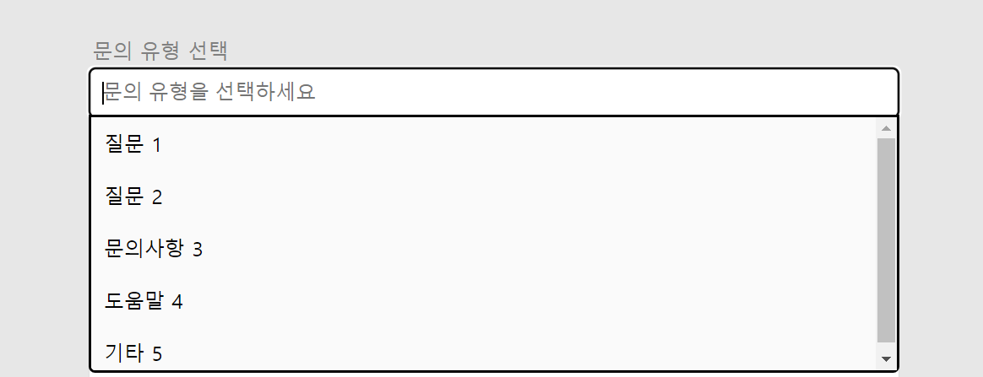
버그 제보
기능 오류
버그 제보
화면 표시 문제
피드백
디자인 개선 아이디어
피드백
기능 추가 아이디어
피드백
기능 사용 불편사항
데이터
데이터 동기화 문제

Slide 6
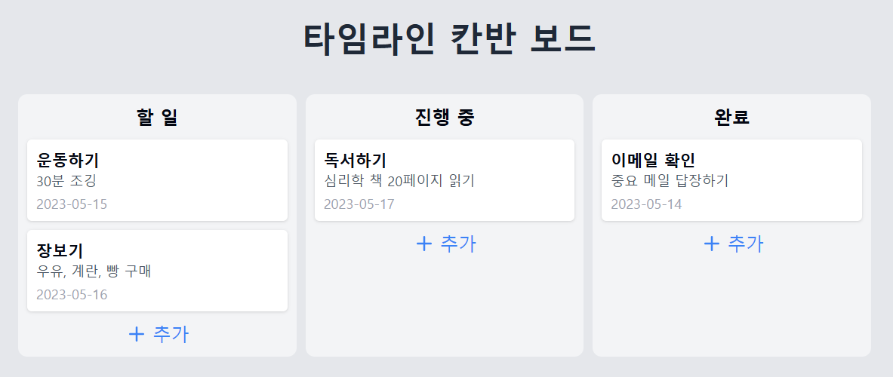

Slide 7
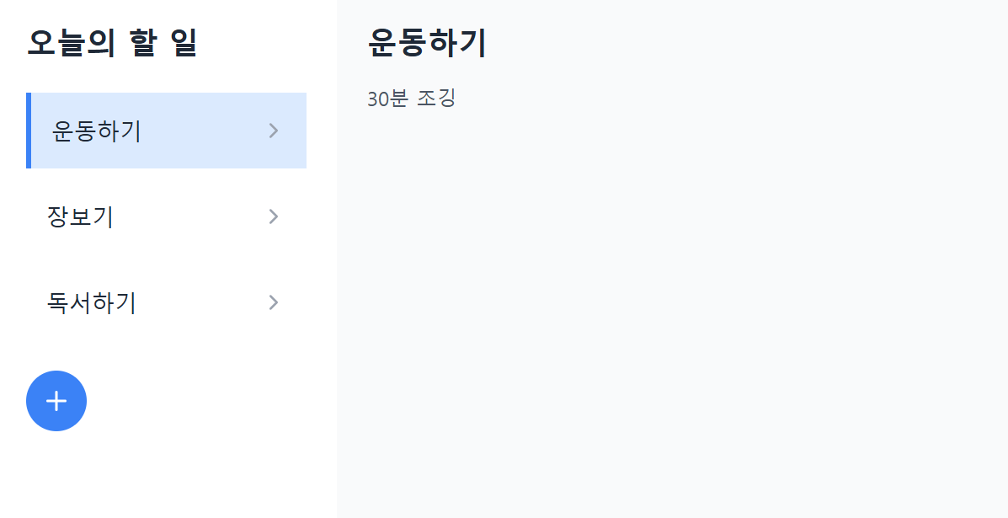

Slide 8
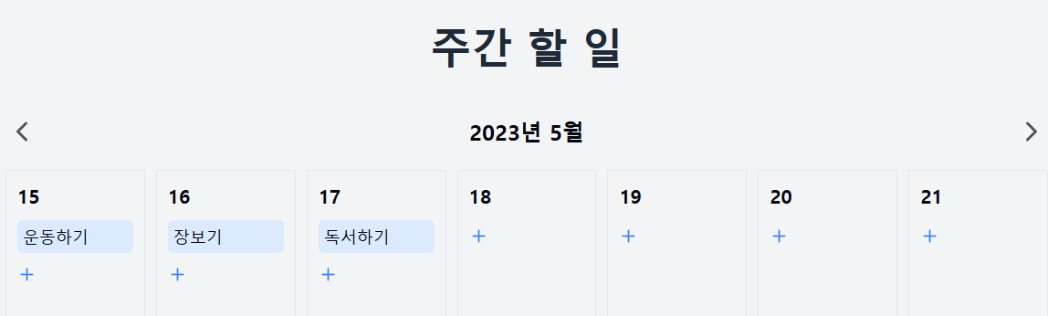

Slide 9
할 일 추가
할 일
상세 내용
추가

